Slide 1
Інструменти для різання:
Ручні пилки: для розрізання деревини, металу, пластмас.
Ножиці для металу: для різання металевих листів.
Ножі будівельні: для різання лінолеуму, гіпсокартону тощо.
Диски та леза: змінні частини для різання різних матеріалів.

Slide 2
Ручні пилки — це інструменти, які використовуються для розрізання різних матеріалів, таких як дерево, метал, пластик і інші. Існує багато типів ручних пилок, і кожна з них має свої особливості та призначення. Основні характеристики ручних пилок:
1. Типи ручних пилок:
Столярна (загальна) пила:
  Призначена для різання деревини.
  Має великі зубці для швидкого і грубого різання.
  Довжина леза зазвичай становить від 300 до 600 мм.
Лучкова пила:
  Має вигнуту раму, яка натягує лезо.
  Використовується для різання деревини великих розмірів або для виготовлення точних вирізів.
Ножівка:
  Призначена для різання металу або пластикових труб.
  Має маленькі зубці та тонке лезо для точного різання.
Тенонна пила (шипова пила):
  Використовується для точних і чистих розрізів деревини, таких як вирізання шипів або пазів.
  Має пряме лезо і тонкі зубці.
Пила по металу:
  Призначена для різання металевих виробів (труб, прутків).
  Лезо тонке, зі спеціальною конфігурацією зубців для роботи з твердими матеріалами.

Slide 3
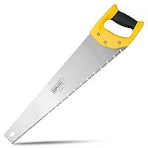
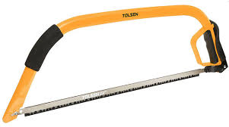
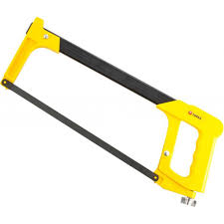
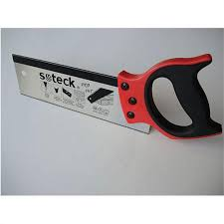
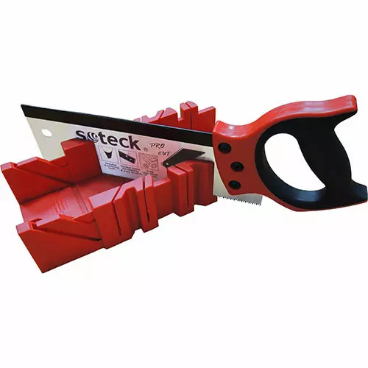
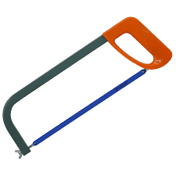
Столярна (загальна) пила
Лучкова пила
Ножівка
Тенона пила (шипова пила)
Пила по металу

Slide 4
2. Матеріал леза:
Леза ручних пилок виготовляються з різних матеріалів:
  Вуглецева сталь: частіше використовується в простих моделях для дерева.
  Високовуглецева сталь: міцніший матеріал для довговічної роботи.
  Біметал: стійкіший до зносу матеріал для пил по металу.
3. Форма та розмір зубців:
Зубці можуть бути різних форм і розмірів, в залежності від типу пилки:
  Великі зубці (для швидкого різання).
  Малі зубці (для точних розрізів).
  Розведення зубців: зубці можуть бути трохи нахилені в сторони для полегшення процесу різання та запобігання застряганню леза.
4. Довжина леза:
В залежності від призначення, довжина леза ручних пилок може варіюватися:
  Для деревообробки — від 300 до 600 мм.
  Для різання металу — зазвичай близько 250–300 мм.
5. Тип руків'я:
Дерев'яні руків'я: традиційні, добре підходять для тривалої роботи.
Пластикові з прогумованим покриттям: сучасні, зручні для тримання, зменшують ковзання руки.

Slide 5
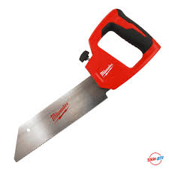
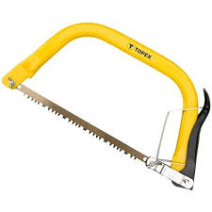
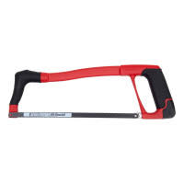
6. Функції та особливості:
Деякі пилки мають змінні леза, що дозволяє адаптувати інструмент під різні види робіт.
Спеціальні покриття на лезах (антикорозійне або зменшення тертя) збільшують довговічність та полегшують роботу.
7. Призначення:
Для дерева: більші зубці для швидкого різання.
Для металу: дрібні зубці для точного різання.
Для пластику: середні зубці та інші особливості для чистого і рівного розрізу.
Ручні пилки є незамінними інструментами в майстернях, на будівельних майданчиках та для домашніх ремонтних робіт, оскільки забезпечують універсальність і надійність при роботі з різними матеріалами.

Slide 6
Ножиці для металу — це ручний інструмент, призначений для різання листового металу та інших тонких металевих матеріалів. Їх використовують у будівництві, автомайстернях, монтажних роботах та інших галузях. Вони забезпечують точне та чисте різання металу без застосування великої сили або спеціального обладнання. Основні характеристики ножиць для металу:
1. Типи ножиць для металу:
Прямі ножиці:
  Призначені для прямого різання.
  Найпоширеніші та універсальні.
  Використовуються для довгих та рівних розрізів.
Ліві та праві ножиці:
  Ліві ножиці: для різання металу по дугах або кривих вліво.
  Праві ножиці: для різання по дугах вправо.
  Спеціально розроблені для полегшення різання складних форм та деталей.
Ножиці з комбінованим різанням:
  Підходять для різання як прямолінійних, так і криволінійних форм.
  Універсальні, зручні для різання металу в різних напрямках.
Рубальні ножиці:
  Призначені для товстого металу, мають важільний механізм, що збільшує зусилля.
  Можуть різати більш товсті матеріали за рахунок спеціальної конструкції.

Slide 7
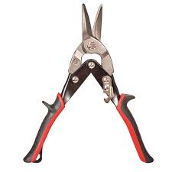
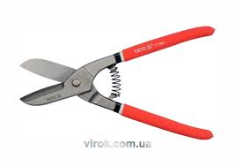
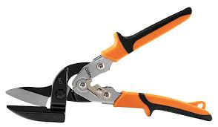

Slide 8
2. Матеріал лез:
Високоякісна сталь: леза з високовуглецевої або хромованої сталі забезпечують високу міцність і довговічність.
Зубчасті леза: іноді на лезах є зубці для кращого захоплення металу і запобігання ковзанню під час різання.
3. Товщина металу, що ріжеться:
Залежно від моделі, ножиці для металу можуть різати різні товщини металу:
  Легкі ножиці: підходять для різання металу товщиною до 1 мм (зазвичай для тонкого листового металу, алюмінію, мідних листів).
  Посилені ножиці: можуть різати метал товщиною до 2-3 мм.
4. Рукоятки:
Прямі рукоятки: зручні для довготривалої роботи, зазвичай мають гумове покриття, яке забезпечує комфорт та запобігає ковзанню рук.
Поворотні рукоятки: деякі моделі мають поворотні рукоятки, що дозволяє різати метал під різними кутами, зменшуючи навантаження на зап'ястя.
Довгі рукоятки: забезпечують краще важільне зусилля для різання товстого металу.
5. Довжина ножиць:
Від 200 до 350 мм: стандартні розміри, які впливають на зручність використання і здатність до різання різних товщин металу. Більші ножиці зазвичай мають більше важільне зусилля, що полегшує різання.

Slide 9
6. Типи різу:
Чистий різ: стандартний різ без зазубрин або деформацій.
Криволінійний різ: ножиці для різання по кривій дозволяють виконувати складні фігурні вирізи.
7. Механізм замикання:
Багато ножиць мають механізм замикання, що дозволяє фіксувати ножиці в закритому положенні для безпечного зберігання.
8. Особливості та додаткові функції:
Пружинний механізм: деякі моделі оснащені пружиною, яка повертає рукоятки у вихідне положення після різання, що зменшує втому під час тривалої роботи.
Змінні леза: у деяких моделях можна замінити леза після зносу, що продовжує термін служби інструменту.
9. Види металів, з якими працюють ножиці:
Листова сталь.
Алюміній.
Мідь.
Латунь.
Оцинкований метал.
Ножиці для металу є незамінним інструментом для різання листових металів, металопластикових матеріалів та дрібних профілів, забезпечуючи точність і зручність під час робіт.

Slide 10
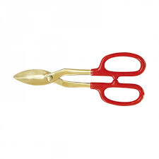
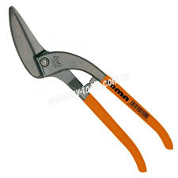

Slide 11
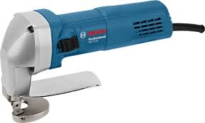

Slide 12
Будівельні ножі — це універсальні інструменти, що використовуються для різання різноманітних матеріалів, таких як картон, пластик, гума, шкіра, гіпсокартон, ізоляційні матеріали та інші будівельні або монтажні матеріали. Вони необхідні для багатьох будівельних та ремонтних робіт. Ось основні характеристики будівельних ножів:
1. Типи будівельних ножів:
Канцелярський ніж (універсальний ніж):
  Найпоширеніший вид будівельного ножа.
  Оснащений висувним лезом, яке можна регулювати за довжиною.
  Легко замінювані сегментовані леза, що дозволяє відламувати зношені частини і продовжувати використовувати свіжу частину леза.
Ніж з фіксованим лезом:
  Лезо не висувається і не регулюється, проте фіксується міцніше.
  Забезпечує більшу стабільність під час різання.
  Використовується для важких робіт, таких як різання товстих матеріалів (лінолеум, гума).
Трапецієподібний ніж:
  Лезо має форму трапеції, зазвичай фіксується в корпусі ножа.
  Забезпечує велику площу ріжучої поверхні, підходить для грубого та точного різання матеріалів.
Ротаційний ніж:
  Має кругле лезо, яке обертається при різанні.
  Використовується для різання тканин, гуми або інших м’яких матеріалів.

Slide 13
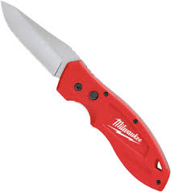
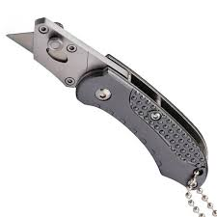
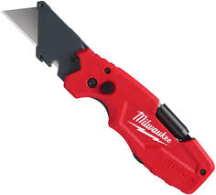
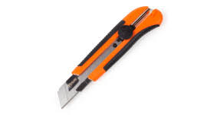

Slide 14
2. Матеріал леза:
Вуглецева сталь: забезпечує високу міцність і гостроту, підходить для загального використання.
Нержавіюча сталь: стійка до корозії, підходить для робіт у вологих умовах або там, де важлива гігієна.
Титанове покриття: деякі моделі мають леза з титановим покриттям для додаткової стійкості до зносу і довговічності.
3. Довжина леза:
Леза будівельних ножів зазвичай мають довжину від 18 мм до 100 мм, в залежності від типу ножа.
Сегментовані леза: у канцелярських ножах можна відламувати сегменти, щоб оновити ріжучу поверхню леза.
4. Механізм висування та фіксації леза:
Автоматичний механізм висування: дозволяє швидко висувати або ховати лезо.
Фіксатор леза: забезпечує безпечну фіксацію леза на вибраній довжині, запобігаючи його випадковому втягуванню або висуванню під час роботи.
Фіксоване лезо: у моделях з фіксованим лезом воно закріплене більш надійно для важких робіт.
5. Матеріал руків'я:
Пластикове руків'я: легке, зручне для тривалого використання, часто має гумові вставки для кращого захоплення.
Металеве руків'я: забезпечує велику міцність і надійність, часто використовуються у важких моделях для різання міцних матеріалів.
Прогумовані руків'я: для комфорту та зменшення ковзання під час роботи.

Slide 15
6. Типи лез:
Прямі леза: універсальні, використовуються для різання більшості матеріалів.
Гачкоподібні леза: призначені для різання матеріалів, які легко рвуться або ковзають (напр. килим або брезент).
Трапецієподібні леза: для міцніших і стабільніших розрізів, часто використовуються для товстих матеріалів.
7. Безпека:
Автоматичне втягування леза: у деяких моделях лезо автоматично ховається всередину після відпускання кнопки, що знижує ризик травмування.
Захисні кришки або ковпачки: багато ножів оснащені захисними кришками для безпечного зберігання та транспортування.
Протиковзні рукоятки: забезпечують безпечний захват і зменшують ризик ковзання руки під час роботи.
8. Особливості:
Змінні леза: більшість будівельних ножів мають змінні леза, що дозволяє легко замінити їх після зношення.
Магазин для лез: деякі моделі мають вбудоване сховище для запасних лез у ручці, що полегшує швидку заміну лез на місці роботи.
Функція блокування: деякі ножі мають механізм блокування леза в закритому положенні для безпеки.
9. Призначення:
Різання картону, пластику, гуми, шкіри, гіпсокартону, ізоляційних матеріалів.
Застосовуються у будівельних та монтажних роботах, для обробки та розрізання покриттів і матеріалів.
Будівельні ножі відзначаються універсальністю, зручністю та надійністю, що робить їх незамінним інструментом для різноманітних робіт у будівництві та ремонті.

Slide 16
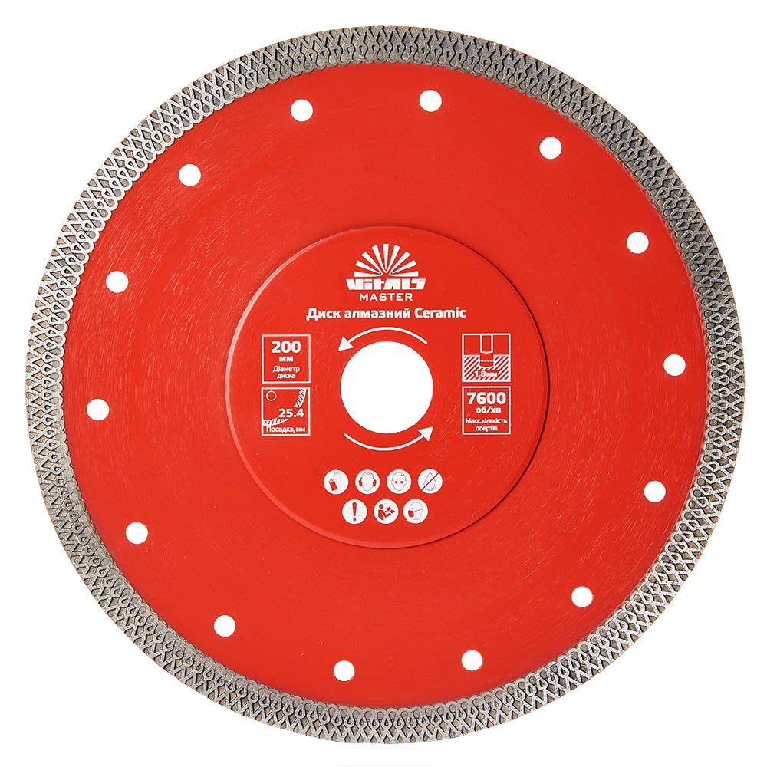
Диски та леза для будівельних робіт використовуються для різних типів ріжучих завдань залежно від матеріалу та типу інструмента. Ось декілька основних типів:
1. Алмазні диски
Призначення: Для різання твердих матеріалів, таких як бетон, асфальт, мармур, граніт, кераміка.
Особливості: Алмазне покриття забезпечує довговічність і ефективне різання без великих зусиль. Використовуються на болгарках, різцях і настільних плиткорізах.

Slide 17
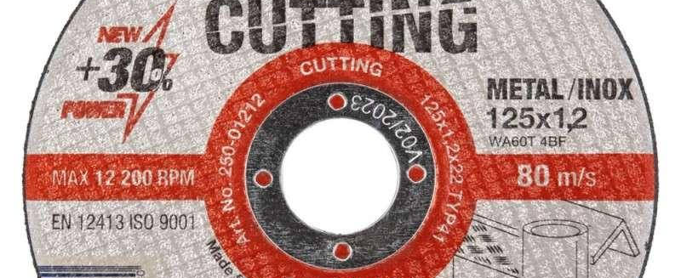
Використання абразивних дисків

Slide 18
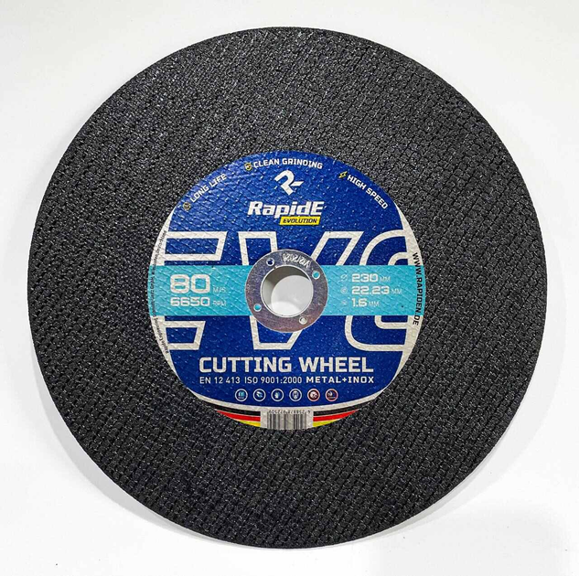
Абразивні диски
Використання абразивних дисків
Абразивні диски – це спеціалізовані інструменти, які використовуються для шліфування, різання та полірування різних матеріалів, таких як метал, камінь та дерево. Вони можуть бути виготовлені з різних матеріалів, таких як оксид алюмінію або карбід кремнію, залежно від вимог до обробки. Вибір правильного абразивного диска критично впливає на ефективність роботи, а також на якість обробленої поверхні. Окрім цього, важливо дотримуватись часового режиму та швидкості обробки, щоб уникнути перегріву та зносу диска.

Slide 19
Призначення дисків
Основне використання
Абразивні диски використовуються в основному для різання металу. Вони здатні справлятися з різними металами завдяки їхньому твердому і зносостійкому матеріалу. Ці диски застосовуються в багатьох галузях промисловості, таких як автомобільна та будівельна.
Порівняння з іншими дисками
Порівняно з алмазними дисками, абразивні здатні різати значно швидше, але можуть зношуватися швидше через зернисту структуру. Вибір залежить від завдань і частоти використання.
Специфічні сценарії
Абразивні диски ідеально підходять для різання простішого та менш дорогоцінного металу. Їхня гнучкість та економічність роблять їх популярними серед багатьох користувачів.
Photos provided by Unsplash

Slide 20
Особливості та знос
Швидкість зносу
Зерниста структура дисків
Ефективність на різних металах
В порівнянні з алмазними, абразивні диски зношуються швидше через свою зернисту структуру. Ця властивість може обмежувати термін їх служби і вимагати частішої заміни. Регулярний технічний догляд може зменшити ці витрати.
Зерниста структура абразивних дисків забезпечує ефективність різання. Така структура дозволяє швидко проникати в метал, але це ж є причиною їх швидшого зношування. Підбір правильної зернистості важливий для забезпечення максимально ефективного різання.
Абразивні диски добре справляються з різними видами металу, включаючи залізо і сталь. Вони пропонують універсальність, яка робить їх невід'ємними в інструментарії майстра. Проте, їх продуктивність може відрізнятися в залежності від твердості металу.

Slide 21

Диски з карбіду кремнію

Slide 22
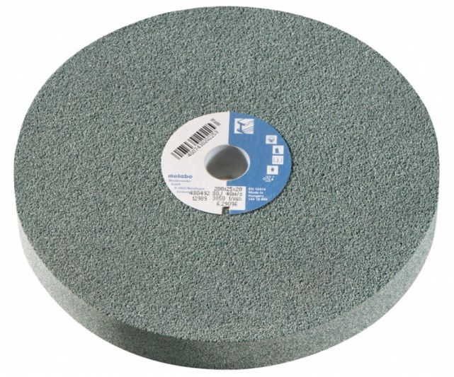
Призначення та характеристики
Різання скла та кераміки
Карбід кремнію використовується для обробки матеріалів як скло та кераміка. Завдяки своїм абразивним властивостям, диски легко ріжуть тендітні матеріали з високою точністю.
Порівняння з алмазними дисками
Карбід кремнію поступається алмазу в міцності, однак ці диски значно дешевші. Вони ідеально підходять для робіт, де важлива економічність із хорошою якістю.
Переваги у вартості
Ці диски коштують менше, дозволяючи користувачам виконувати якісну роботу на обмеженому бюджеті. Ідеальні для виконання невеликих та середніх робіт у майстернях.
Photos provided by Unsplash

Slide 23
Порівняльна таблиця
Таблиця показує відмінності між двома типами дисків. Карбіду кремнію не така міцна, але виграє за ціною. Обидва мають свої специфічні застосування.
Матеріал | Міцність | Ціна
Карбід кремнію | Низька | Низька
Алмаз | Висока | Висока

Slide 24
Циркулярні Пили з Твердосплавними Лезами

Slide 25
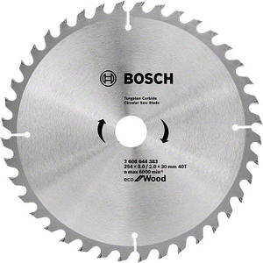
Призначення та Матеріали
Різання Деревини
Твердосплавні пили ідеально підходять для різання дерев'яних матеріалів. Вони забезпечують точний і чистий різ, зменшуючи необхідність додаткової обробки поверхні. Це робить такі пили ідеальними для виробництва меблів.
Обробка ДСП та Фанери
Твердосплавні леза дозволяють обробляти фанеру і ДСП, зберігаючи їх структуру. Вони запобігають розшаруванню матеріалів і зменшують кількість пилу, що виділяється під час різання, що є важливим для чистоти цеху.
Інші Деревні Матеріали
Ці пили також підходять для складніших деревних матеріалів, таких як MDF. Вони можуть обробляти навіть жорсткі породи дерев, зберігаючи ріжучу здатність і точність протягом тривалого часу.
Photos provided by Unsplash

Slide 26
Особливості Твердосплавних Пив
Зниження Реактивності
Підвищена Довговічність
Точність та Чистота Різу
Твердосплавні пили мають високу стійкість до хімічних реакцій і корозії. Це робить їх придатними для різних умов використання і зберігання, забезпечуючи збереження ріжучих властивостей.
Твердосплавні зубці значно підвищують довговічність пил. Вони стійкі до зносу і можуть витримувати високе навантаження, що дозволяє працювати з важкими матеріалами без зменшення ефективності.
Завдяки твердосплавним лезам, пили забезпечують точний і чистий різ. Вони зменшують вібрації під час роботи, що дозволяє здійснювати точні операції і досягати високого рівня якості обробки.

Slide 27
Ножі та леза для гіпсокартону

Slide 28
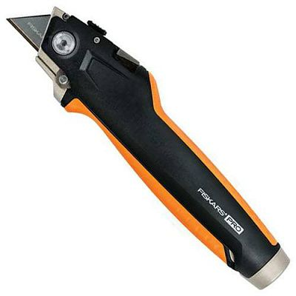
Призначення та особливості
Основне призначення ножів
Ножі для гіпсокартону призначені для швидкого та безпечного різання гіпсокартону. Вони забезпечують точність і рівність ріків, що є необхідним для бездоганної установки панелей.
Особливості загострених лез
Загострені кінці дають змогу легко проникати крізь матеріал. Це зменшує опір при різанні та підвищує точність ріків, запобігаючи ушкодженням матеріалу.
Можливість для різних матеріалів
Окрім гіпсокартону, ці ножі підходять для інших матеріалів, таких як пінопласт та мінеральна вата. Вони здатні різати навіть м'які матеріали без утруднень.
Photos provided by Unsplash

Slide 29
Порівняння різних видів
Ця таблиця показує різні види ріжучих інструментів для гіпсокартону, порівнюючи їх за трьома основними параметрами: гострота леза та матеріали, з якими вони працюють.
Тип Інструменту | Гострота Леза | Підхідні Матеріали
Загострений ніж | Висока | Гіпсокартон, Пінопласт
Універсальний ніж | Середня | Гіпсокартон, Тонкий Метал
Лезо з зубцями | Середня | Гіпсокартон, Мінеральна Вата
Технічний скальпель | Висока | Пластик, Гіпсокартон

Slide 30
Ручні ножі з сегментованими лезами

Slide 31
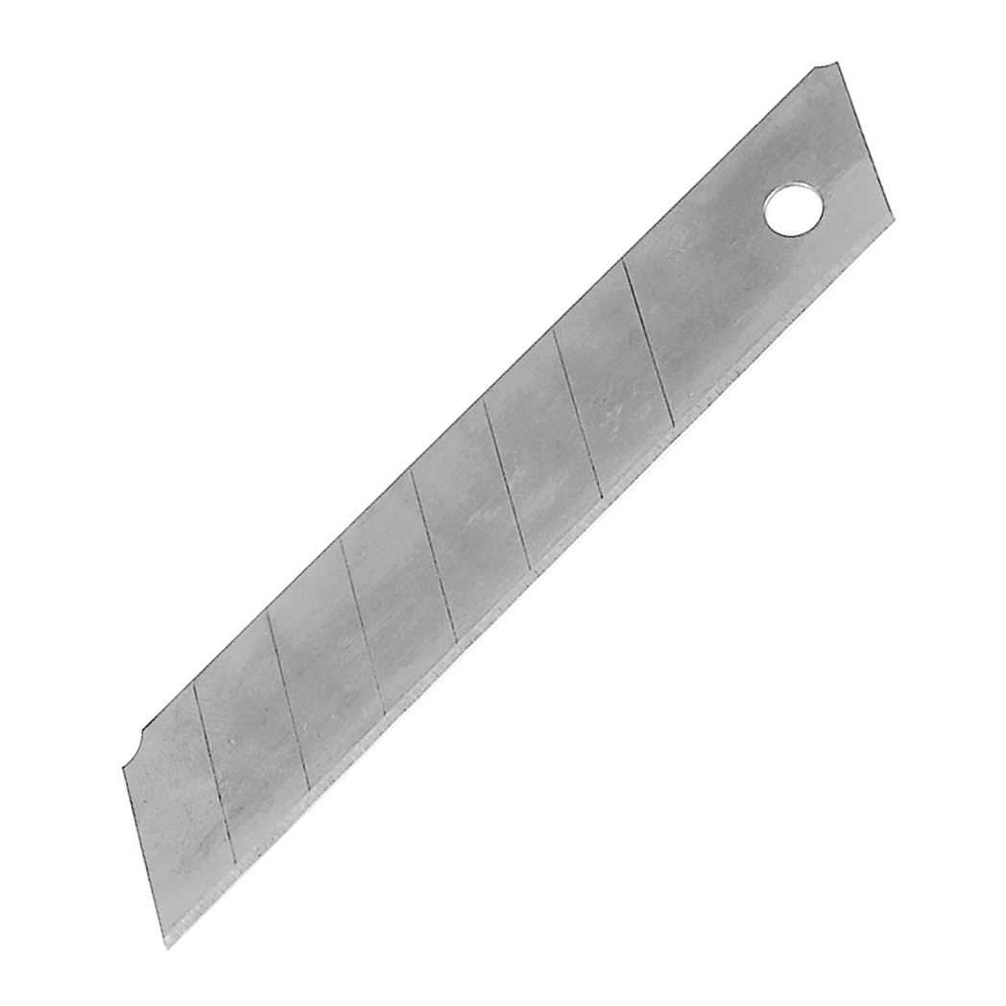
Користь та Призначення
Переваги ручних ножів
Ручні ножі з сегментованими лезами забезпечують високу точність різу, що робить їх ідеальними для різноманітних завдань. Вони легкі у використанні та мають змінні леза, що дозволяють їх довгочасне використання.
Різноманітність застосувань
Ці ножі універсальні: від ремонтних робіт до художнього різьблення. Легкість у заміні лез робить їх оптимальним вибором для будь-якого проекту, де потрібно точне різання.
Ергономіка та безпека
Ручні ножі спроектовані з урахуванням ергономічних вимог, що дозволяють безпечно та зручно працювати протягом тривалого часу. Деякі моделі оснащені додатковими функціями безпеки, що запобігають випадковим порізам.
Photos provided by Unsplash

Slide 32
Особливості та Варіації
Таблиця показує різновиди сегментованих лез. Високовуглецева сталь використовується в основному для ремонту. Нержавіюча сталь стійка до корозії, а керамічні леза забезпечують точність.
Тип леза | Матеріал | Сфера застосування
Сталь | Високовуглецева сталь | Для загальних ремонтних робіт
Нержавіюча сталь | Краща стійкість до корозії | Підходить для вологих середовищ
Кераміка | Довготривка гострота | Ідеальна для точного хобі-різьблення

